Slide 1
路見不平回報系統
隨便兩個人
蔡耀德、江禹賢
2017 Chiayi Hackathon

Slide 2
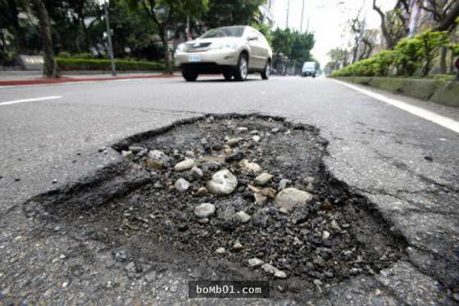
About
台灣的馬路

Slide 3
跟越野賽道有87%像
是吧!

Slide 4
政府官員人數有限

Slide 5
但人民沒有

Slide 6
群眾募”資” 讓生活更美好

Slide 7
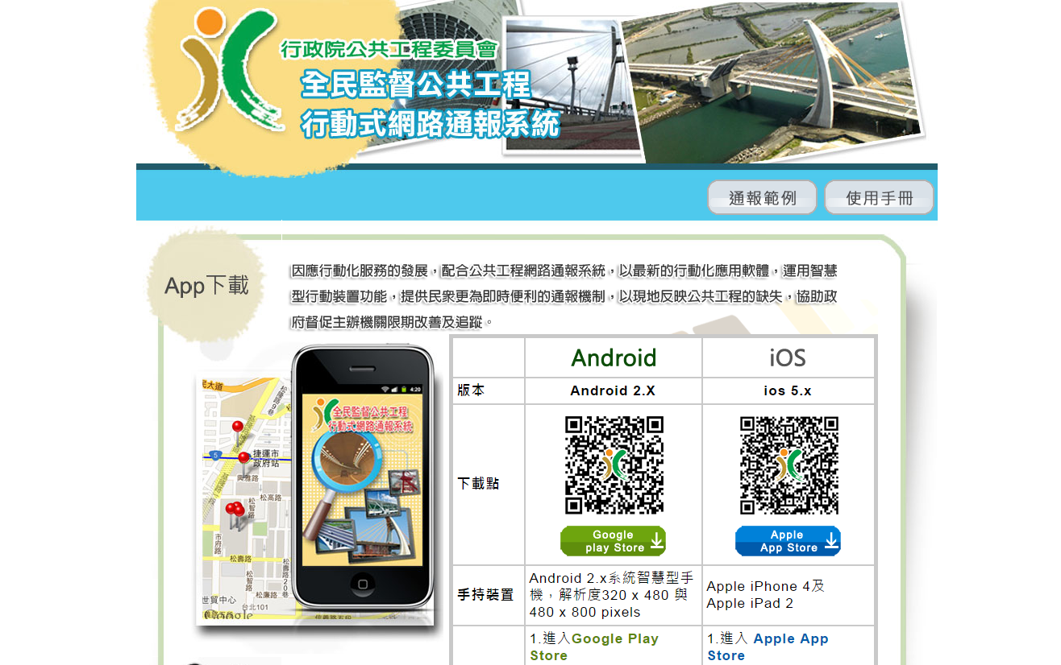

Slide 8
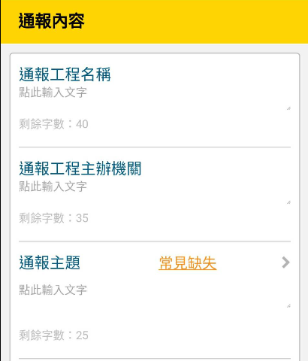
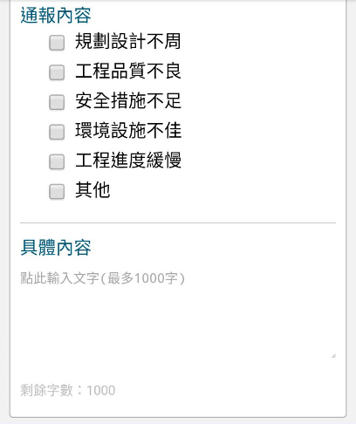
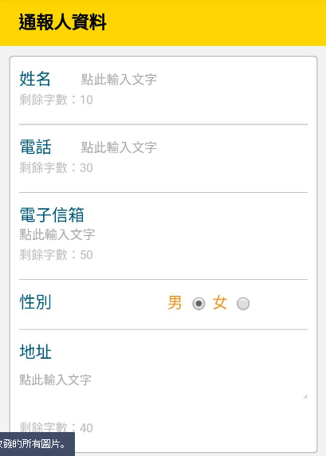

Slide 9
今天主題還是Open Data對吧

Slide 10
只好幫他Open Data惹

Slide 11
user 通報人 contact 聯絡方式
lat GPS 經度
lon GPS 緯度 address 地址 title 通報標題
(規劃設計不良、工程品質不良、安全措施不足、環境設施故障、工程緩慢、其他) caption 詳細內容 image 圖片URL status 任務狀態
(-1:通報失敗、0:新任務、1:行政單位處理中、2:施工單位處理中、3:施工完成、4:施工失敗)

Slide 12
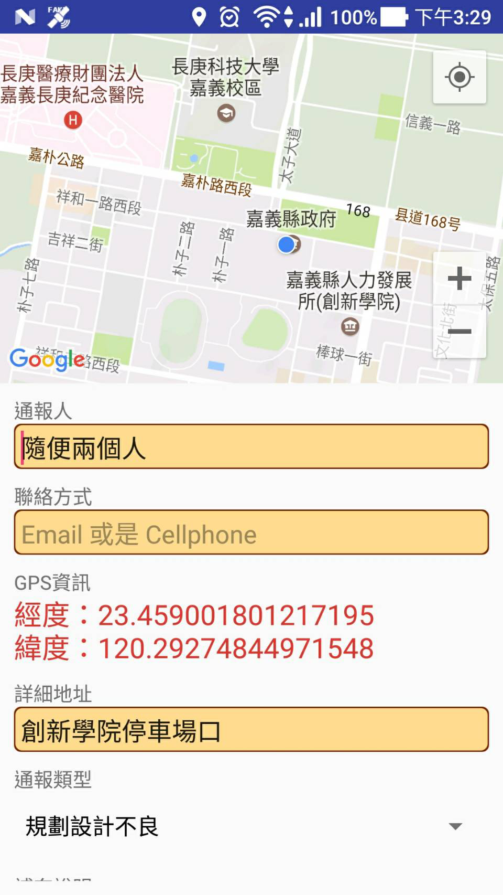
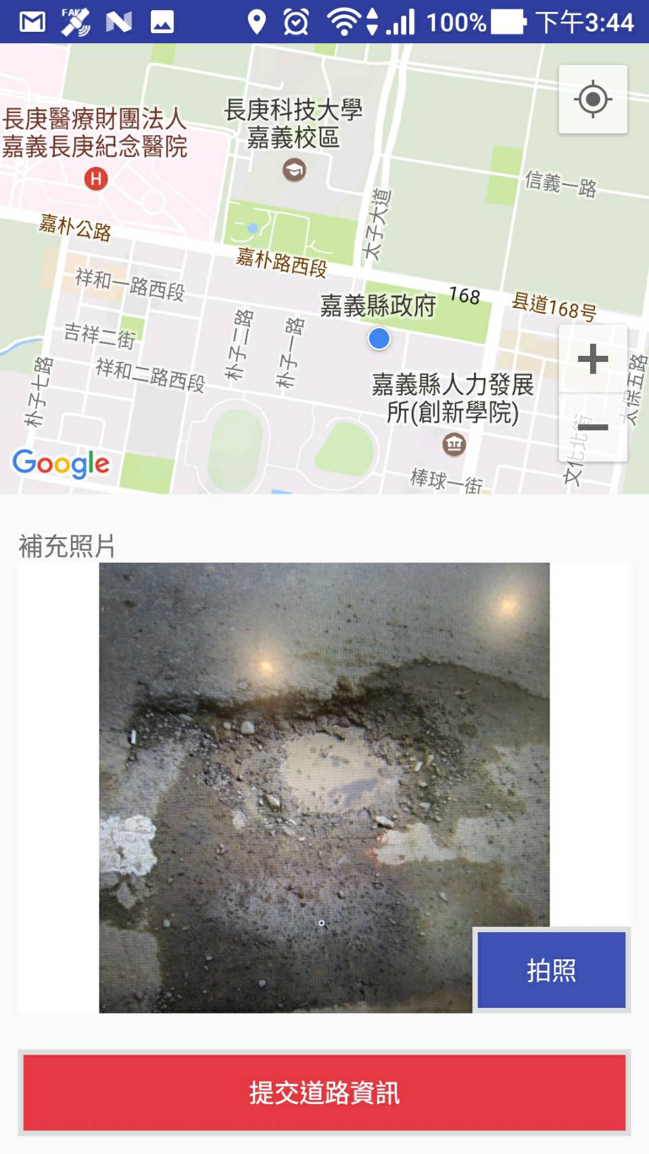
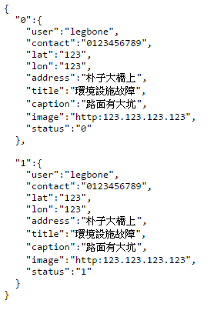

Slide 13
加值應用
工程進度追蹤
觀光旅遊的道路品質
替代道路建議APP

